Slide 1
schrijven 1.5
De uiteenzetting
Lastige woordparen

Slide 2
Wat gaan we doen deze les?
Start paragraaf 1.5 lezen met korte opdracht
Stuk theorie uiteenzetting/lastige woordparen
Maak opdracht 4 blz 30
Start met de opdracht op Google Classroom ‘de uiteenzetting’
Afsluiting Kahoot lastige woordparen

Slide 3
Wat weet jij nog van schrijven?
Wat moet de lezer in elk geval te weten komen als hij de inleiding leest van een tekst?
Als je een betoog schrijft, wat maak je dan duidelijk?
Als je een ingezonden brief schrijft, noem je de aanleiding van je brief. Wat betekent dit?
Een binnenkomer is een pakkend begin van een tekst. Daarmee trek je meteen de aandacht van de lezer. Geef drie voorbeelden van soorten binnenkomers.

Slide 4
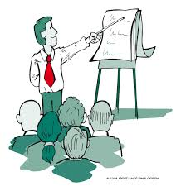
De uiteenzetting
Tekstdoel: informeren
Wat is een uiteenzetting:
Er wordt uitleg (iets uiteenzetten) gegeven over een onderwerp.
Vrijwel alleen objectieve informatie (geen mening van de auteur!)
Gebruikelijke opbouw:
Inleiding (introductie van het onderwerp)
Kern (de informatie over het onderwerp)
Slot (conclusie/samenvatting)

Slide 5
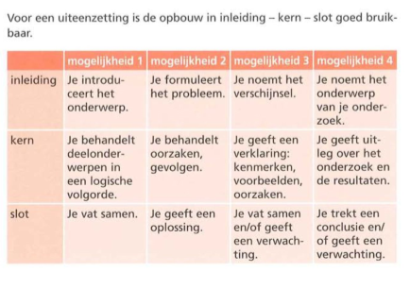
Alternatieve opbouw
ZIE BLZ 28 van je boek!

Slide 6
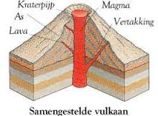
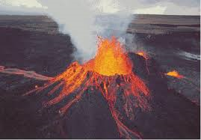
Voorbeelden van uiteenzettingen
Beschrijven van een (natuur)verschijnsel.
Er wordt een probleem uitgelegd (bijvoorbeeld vluchtelingenprobleem).
Uitkomsten van een onderzoek.

Slide 7
Lastige woordparen
Dat is niet eerlijk, hun/zij deden het ook!
Ik kon/ken hem nog van vroeger!
De lekkage is te danken/te wijten aan de kapotte dakgoot.
Doordat/omdat het regende ben ik drijfnat geworden
Hij heeft het beter gedaan dan/als mij/ik
Dat was een heel/hele mooie ervaring!
Gaan jullie echt een heel/hele week naar Zeeland?

Slide 8
Lastige woordparen
Soms weet je niet welk woord je moet gebruiken:
Ze lijken op elkaar qua vorm kennen/konden
Niet weten van de regels omdat/doordat als/dan
Lijken op elkaar qua betekenis wijten aan/danken aan
Naslagwerk:
Hen/hun: https://onzetaal.nl/taaladvies/advies/hun-hen
Als/dan: https://onzetaal.nl/taaladvies/advies/dan-als
Doordat/omdat: https://onzetaal.nl/taaladvies/advies/omdat-doordat
Functioneren/fungeren: http://taaladvies.net/taal/advies/vraag/1667/fungeren_als_functioneren_als/
Danken aan/wijten aan: https://onzetaal.nl/taaladvies/advies/danken-aan-wijten-aan
Heel/hele: https://onzetaal.nl/taaladvies/advies/heel-hele-fijne-vakantie

Slide 9
Lastige woordparen als/dan
Grootst (overtreffende trap
Groter (vergrotende trap
Groot (stellende trap)
Gebruik DAN
Gebruik ALS

Slide 10
hen/hun
Je gebruikt hen als lijdend voorwerp en na een voorzetsel.
De tuinman heeft hen niet gezien,
Wij hebben steeds aan hen gedacht.
Je gebruikt hun als meewerkend voorwerp.
We hebben hun een bos bloemen gegeven.
We hebben hun geantwoord
Je gebruikt hun nooit als onderwerp.
Fout is: Hun zijn stom geweest.
Goed is: Zij zijn stom geweest.

